Slide 1
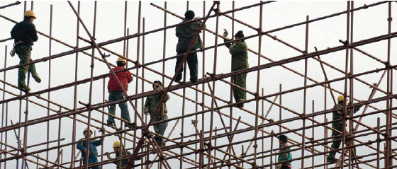
بعض المسائل العلمية والعملية الخاصة بعالم التأمين
سميح سعدالله جحا
دمشق، 5 نيسان 2010

Slide 2
مبدأ موازاة الربحية والمخاطرة
شبكة الأمان
كلفة البناء
?
8 م
معدَّل ارتفاع منسوب المياه
في بحر الشمال
5 م
مستوى مدينة أمستردام

Slide 3
مبدأ موازاة الربحية والمخاطرة
المشروع أ أفضل من المشروع ب
كيفية الاختيار ما بين المشروعين أ و ب
المشروع ب أفضل من المشروع ج
ملاحظات:
تمَّ احتساب رأس المال المطلوب أو رأس المال الاقتصادي (Economic Capital) والمعروف لدى المصارف بقيمة المخاطرة (Value at Risk)
احتسبت قيمة الربحية على أساس القيمة الحالية التقديرية لكافة الأرباح المستقبلية المتوقَّعة (Value created).

Slide 4
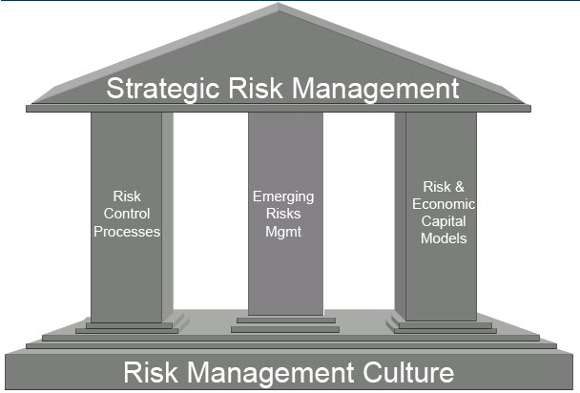
عرض أولي لنموذج إدارة المخاطر (S&P)
إدارة المخاطر
• نظرة منسجمة وموحَّدة لتحليل كافة المخاطر
• تقدير نسب الأرباح بالنظر إلى المخاطر
رؤوس الأموال المطلوبة
تحديد توزيع الاستثمارات
إجراءات مراقبة المخاطر
التحديد والتحليل والمتابعة
الحدود المقبولة وكيفية مراقبتها
المخاطر أو إمكانيات التطور
النماذج المالية
المخاطر المحسوبة
أساليب التقييم والتقدير
الترابط ما بين المخاطر
التدقيق بصحة النماذج
ثقافة إدارة المخاطر
الركن الأساس
الموارد والكفاءات البشرية
التواصل والتقرير والإعلام
حدود قبول المخاطر ووضوحها
Source: S&P
المخاطر الجديدة
البيئية والمناخية
كيفية استباق المخاطر
كيفية المواجهة

Slide 5
قياس المخاطر التأمينية
السؤال الأساسي
تحديد العوامل المؤثرة على الخطر وتحليلها
كم تبلغ قيمة رأس المال الواجب الاحتياط به لكي تتمكَّن شركة التأمين من أخذ خطر معَّين على عاتقها؟
المقاربة
وضع النماذج الحسابية التي تسمح باستشراف المخاطر وقياسها

Slide 6
قياس المخاطر التأمينية
نبذة عن تحليل أكتواري لفرع الهندسة

Slide 7
قياس المخاطر التأمينية

Slide 8
قياس وإدارة المخاطر
نبذة عن تقرير لقياس المخاطر دون إعادة تأمين

Slide 9
قياس وإدارة المخاطر
نبذة عن تقرير لقياس المخاطر دون إعادة تأمين

Slide 10
انعكاسات عملية
التخطيط الاستراتيجي
تسعير المنتجات التأمينية بما يتناسب مع المخاطر
تقدير نمو قيمة المحفظة
تحليل الانتاجية
الانتاجية الفعلية
الحوكمة
تحديد المسؤولية في اتخاذ القرارات بالنسبة لما يترتَّب عليها
استشراف الحاجات بالنسبة لرأس المال المطلوب
مكافأة مواقع الربحية الفعلية

Slide 11
لمحة عن الكفاءات البشرية
التحليل والتقرير
خبراء استثمار
عمليات التأمين
خبرات تأمينية
الحوكمة والالتزام
خبرات قانونية
خبراء أكتواريون
اقتصاديون
خبراء محاسبون
اكتتاب
مطالبات
إعادة تأمين
خبرات معلوماتية
خبرات إدارية
عمليات الاستثمار
خبراء استثمار
خبراء أكتواريون
خبراء محاسبون

Slide 12
تطور القطاع التأميني في الأقطار العربية

Slide 13
تطور القطاع التأميني في الأقطار العربية

